Slide 1
Муниципальное бюджетное дошкольное образовательное учреждение Детский сад «Журавушка» с.Нарва
Презентация проекта
«За здоровьем в детский сад»
Воспитатели:
Карауш Кристина Андревна
Корнеева Елена Викторовна
Музыкальный руководитель:
Свиридова Вероника Владимировна

Slide 2
Актуальность:
Охрана жизни и укрепление физического и психического здоровья детей – одна из главных задач дошкольного образования. От состояния здоровья детей зависит благополучие современного общества. В последнее время во всём мире наметилась тенденция к ухудшению здоровья детского населения. Экологические проблемы, разнообразные отрицательные бытовые факторы, химические добавки в продуктах питания, некачественная вода, накапливающиеся раздражения в обществе, связанные с неудовлетворительным экономическим положением, низкая двигательная активность и физическая деятельность детей, недостаточное внимание семьи к укреплению физического и психического здоровья детей, равнодушное отношение родителей к физкультуре и спорту - факторы, агрессивно воздействующие на здоровье детей.

Slide 3
Продолжительность проекта: начало сентябрь 2020 действующий Вид проекта: межгрупповой, комплексный, долгосрочный. Участники проекта: педагоги, воспитанники и их родители. Возраст детей: дошкольники младшего и старшего возраста. Проблема: как сохранить и укрепить здоровье детей

Slide 4
Цель: создание необходимых условий воспитания и развития ребёнка, направленных на сохранение и укрепление физического и нравственного здоровья детей. Формирование у всех участников проекта мотивации к занятиям физической культурой и спортом, а также потребности в новых знаниях о способах сохранения и укрепления здоровья.

Slide 5
Задачи: для детей: -повысить посещаемость детей, сократив количество пропусков по болезни; - сформировать осознанное отношение к необходимости беречь и укреплять своё здоровье; - повысить интерес к занятиям физической культурой и спортом; - расширить двигательные возможности ребёнка за счёт освоения новых движений и упражнений здоровьесберегающих технологий; - воспитывать социально значимые личностные качества: целеустремлённость, организованность, инициативность, трудолюбие; - повышать эмоциональное благополучие ребёнка за счёт проведения разнообразных, интересных и увлекательных мероприятий физкультурной направленности. -активизировать детей художественно-творческой деятельностью.

Slide 6
Задачи для педагогов: - овладение здоровьесберегающими технологиями; - реализация полученной подготовки на практике, в тесном взаимодействии друг с другом, с воспитанниками и их родителями; -охрана жизни и укрепление здоровья детей; - охрана и укрепление собственного здооровья.

Slide 7
Задачи для родителей: - приобщить родителей к жизнедеятельности ДОУ через поиск и внедрение наиболее эффективных форм сотрудничества; - укрепить детско-родительские взаимоотношения путём проведения совместных мероприятий; - уделять особое внимание пропаганде здорового образа жизни личным примером.

Slide 8
Принципы реализации проекта 1. Доступность учет возрастных особенностей детей адаптированность материала к возрасту; 2. Систематичность и последовательность постепенная подача материала от простого к сложному; частое повторение усвоенных правил и норм; 3. Дифференциация создание благоприятной среды для усвоения норм и правил здорового образа жизни каждым ребенком. 4.Динамичность - интеграция образовательных областей

Slide 9
Условия реализации проекта: Реализация здоровьесберегающих технологий по всем разделам образовательной программы; Соблюдение рационального режима дня, обеспечивающего смену разнообразной деятельности и отдыха; Использование современных прогрессивных методов и приемов обучения; Индивидуальный подход к ребенку сообразно его уровню развития, биологическому и психологическому возрасту; Реализация различных форм систематической работы с родителями; Создание развивающей среды.

Slide 10
Ожидаемые результаты по проекту: 1. У детей проявится интерес к занятиям физкультурой и спортом. 2. Возникнет желание трудиться на благо общего дела 3. У детей закрепятся знания о правильном питании и личной гигиене. 4. У родителей появится желание сотрудничать с педагогами детского сада в целях гармоничного развития и воспитания ребёнка. Возникнет желание больше времени уделять совместным с детьми мероприятиям, направленным на сохранение и укрепление здоровья семьи. 5. Укрепятся детско-родительские отношения через совместное творчество и физкультурные мероприятия. 6.Снизится количество пропусков по болезни.

Slide 11
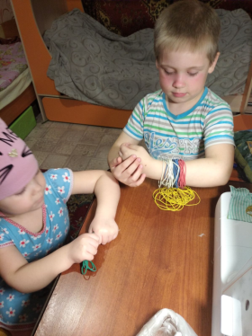
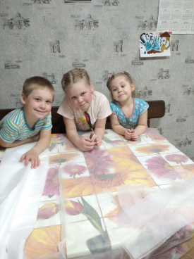
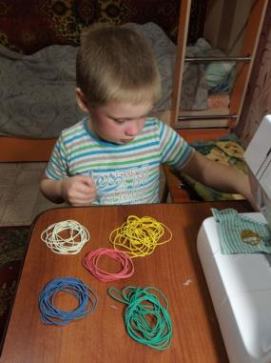
Воспитанники нашего детского сада совместно с родителями во время пандемии шили маски, а после раздавали их в магазине тем у кого небыло. Потрачено 10метров ткани.

Slide 12
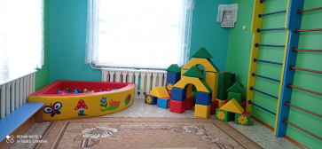
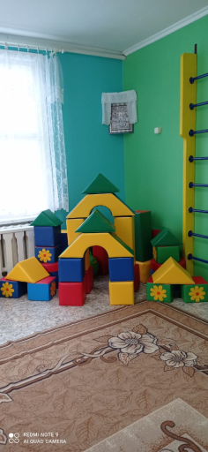
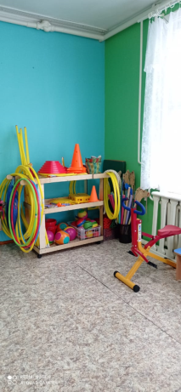
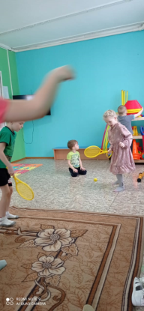
Создание предметно-развивающей среды

Slide 13
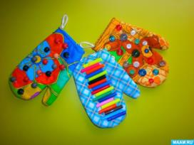
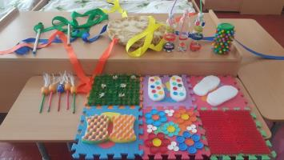
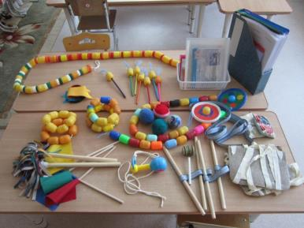
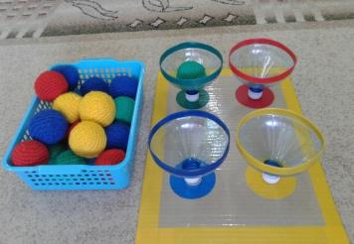
Изготовление нетрадиционного физкультурного оборудования

Slide 14
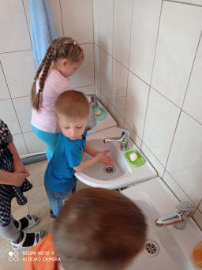
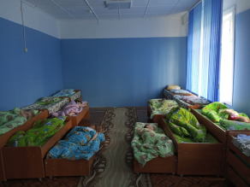
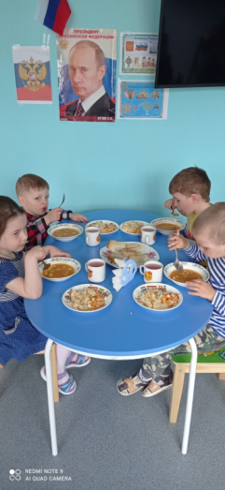
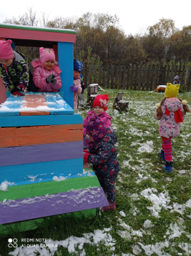
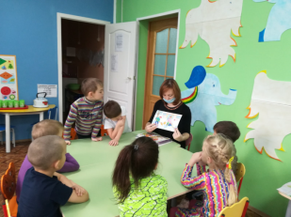
Знает вся моя семья Должен быть режим у дня.

Slide 15
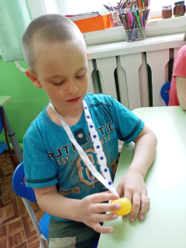
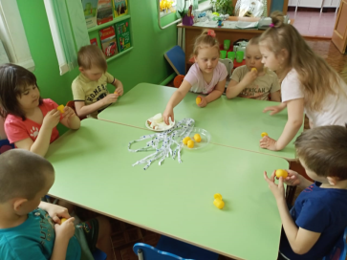
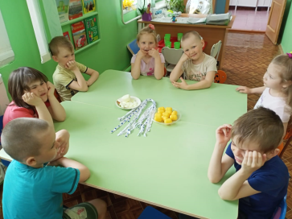
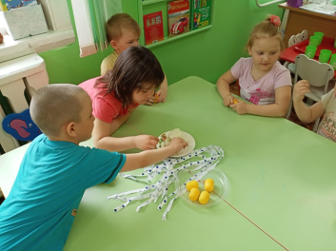
Изготовление кулонов здоровья «Лук от семи недуг»

Slide 16
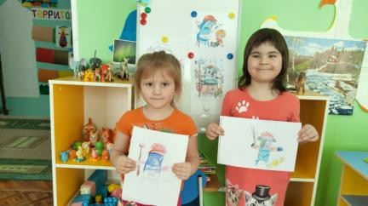
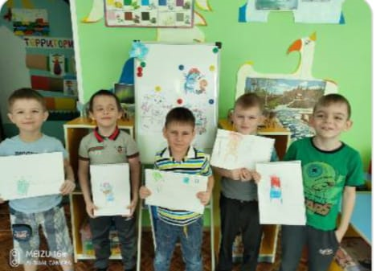
Рисование по произведению «Мойдодыр»

Slide 17
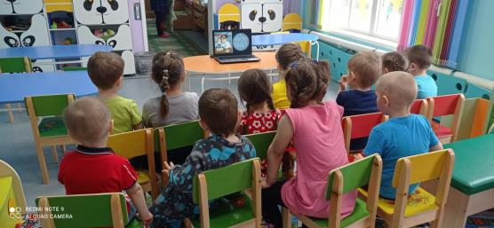
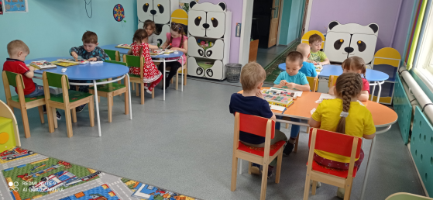
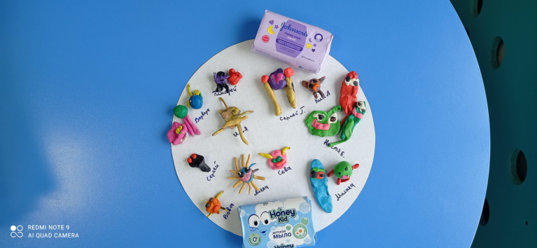
Просмотр мультфильма и лепка на тему: «Такие разные микробы»

Slide 18
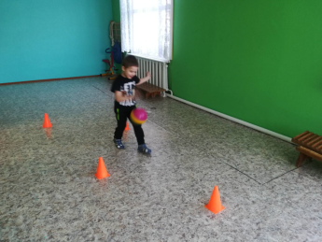
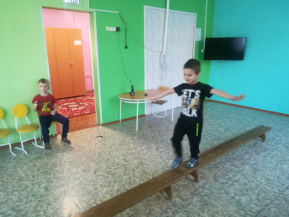
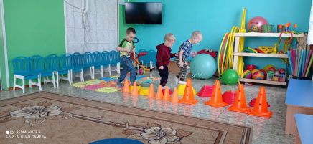
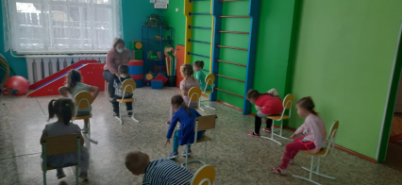
Занятия по физической культуре

Slide 19
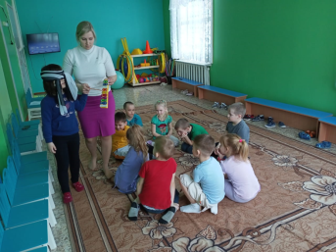
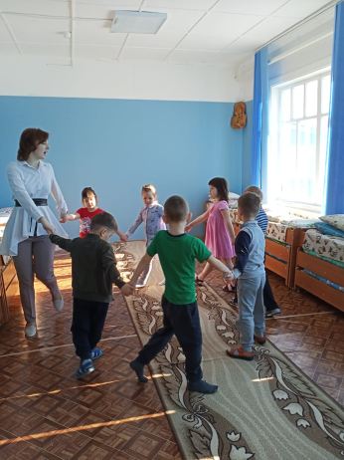
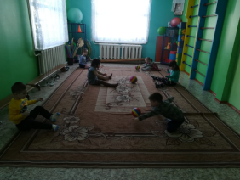
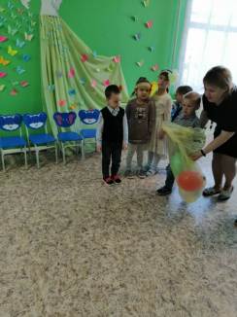
Связь с другими видами деятельности

Slide 20
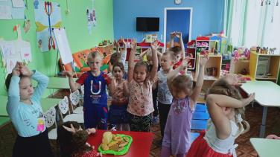
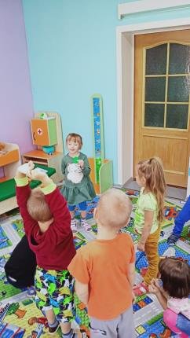
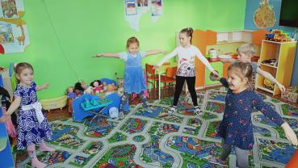
Физкультурные минутки во время занятий

Slide 21
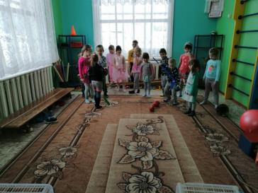
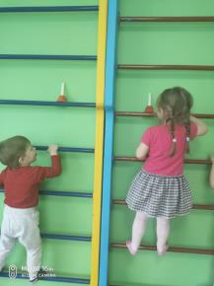
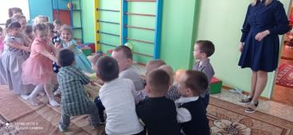
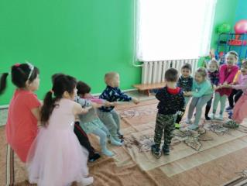
Спортивные мероприятия

Slide 22
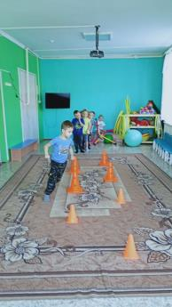
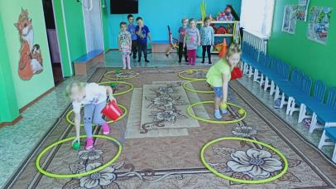
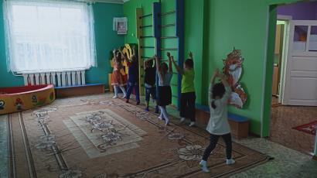
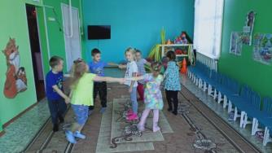
Спортивные мероприятия

Slide 23
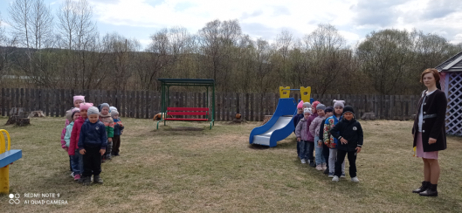
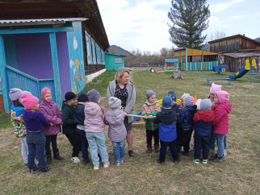
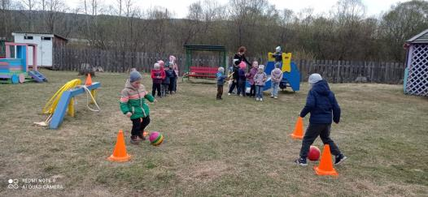
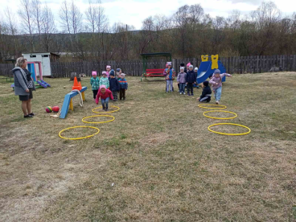
Спортивное мероприятие на улице «Будь здоров»

Slide 24
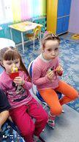
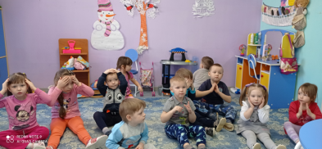
Саммомассаж,пальчиковая и дыхательная гимнастика

Slide 25
Гимнастика пробуждения

Slide 26
Методика массажа Су-джок

Slide 27
Двигательная активность на прогулке

Slide 29
Двигательная активность с родителями

Slide 30
Дни безопасности

Slide 31
Дни безопасности с родителями

Slide 32
Велозабег «Крутим педали!»

Slide 33
«Чтоб здоровым, сильным быть, надо овощи любить!»

Slide 34
«Чтоб здоровым, сильным быть, надо фрукты, овощи любить!»

Slide 35
«Чтобы зубик не болел,покажи ка что ты ел»

Slide 36
Взаимодействие с семьей
Информационные
стенды

Slide 37
Экскурсия в медицинский кабинет

Slide 38
Сюжетно ролевая игра

Slide 39
Сюжетно ролевая игра

Slide 40
Утренние музыкальные зарядки

Slide 41
«Я не боюсь ещё раз повторить: забота о здоровье – это важнейший труд воспитателя. От жизнерадостности, бодрости детей зависит их духовная жизнь, мировоззрение, умственное развитие, прочность знаний, вера в свои силы.» В.А.Сухомлинский педагог-наватор,писатель

